Slide 1
Óbudai Egyetem
Neumann János Informatikai Kar
.NET Gadgeteer – Gyorsulásmérő modul

Slide 2
Áttekintés
A feladat
Hardverkonfiguráció
A program megírása
Önálló feladat
Felkészülést segítő kérdések

Slide 3
1. A feladat
A foglalkozás célja bemutatni a .NET Gadgeteer gyorsulásmérő moduljának használatát
Szükséges eszközök
FEZ Spider panel
1 db TE35 Display modul
1 db Accel G248 modul
Működés:
A szenzor három tengelyén mért gyorsulás értékeket jelenítjük meg grafikon segítségével a kijelzőn. A képernyő három részre oszlik, a felső harmadban az X, középen az Y, a harmadik harmadban pedig a Z irányokban vett értékeket kell megjeleníteni az idő függvényében. Amennyiben a képernyő betelik, törlés után újrakezdődik a rajzolás.

Slide 4
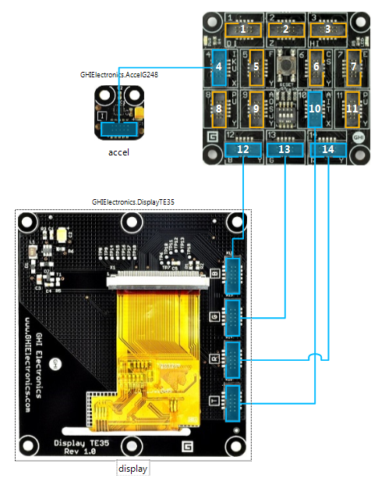
2. Hardverkonfiguráció
Állítsuk össze a következő hardver konfigurációt:

Slide 5
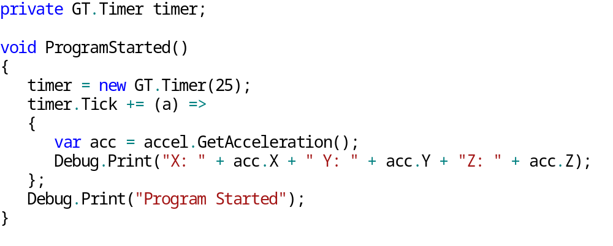
3. A program megírása
A szenzor használata:
Magyarázat:
A szenzor értékeinek nyomon követésére nem áll rendelkezésre esemény, ezért ciklikusan (célszerűen) egy időzítővel le kell kérdeznünk az aktuális adatokat. Az értékek 1 és -1 között változnak.
A gyorsulásértékek kiolvasására több lehetőség is van:
  GetX(), GetY(), GetZ()
  GetXYZ(out double x, out double y, out double z)
  GetAcceleration() : egy struktúrát ad vissza az x, y, z tengelyekre vett gyorsulás értékekkel

Slide 6
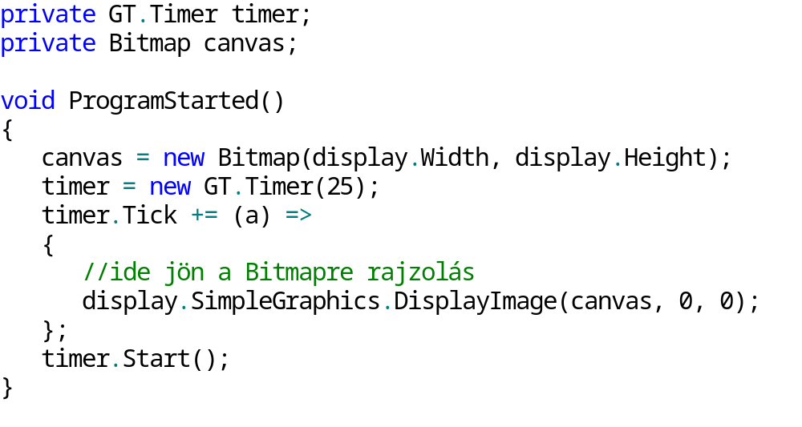
3. A program megírása
Rajzolás
A ProgramStarted() metódust bővítsük a következő sorokkal:
A rajzolás Bitmap segítségével történik, hogy kiküszöböljük a villogást.
A fenti kódrészlet a rajzolási logikát tartalmazza, ahol egy Timer segítségével meghatározott időnként lekérdezzük a szenzor állapotát és kirajzoljuk.

Slide 7
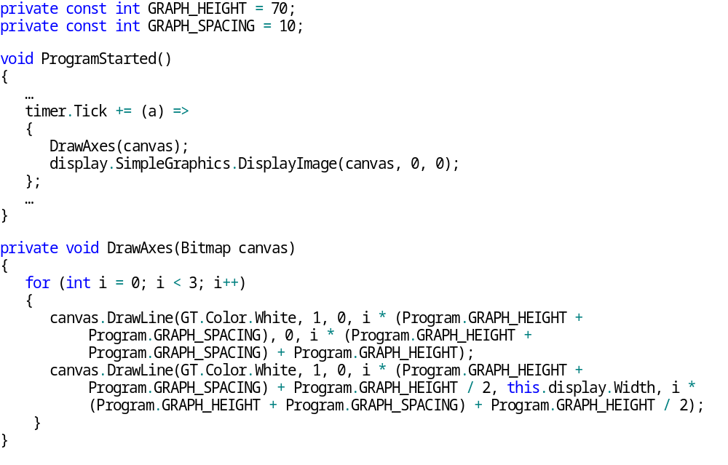
3. A program megírása
Koordináta-tengelyek (1)

Slide 8
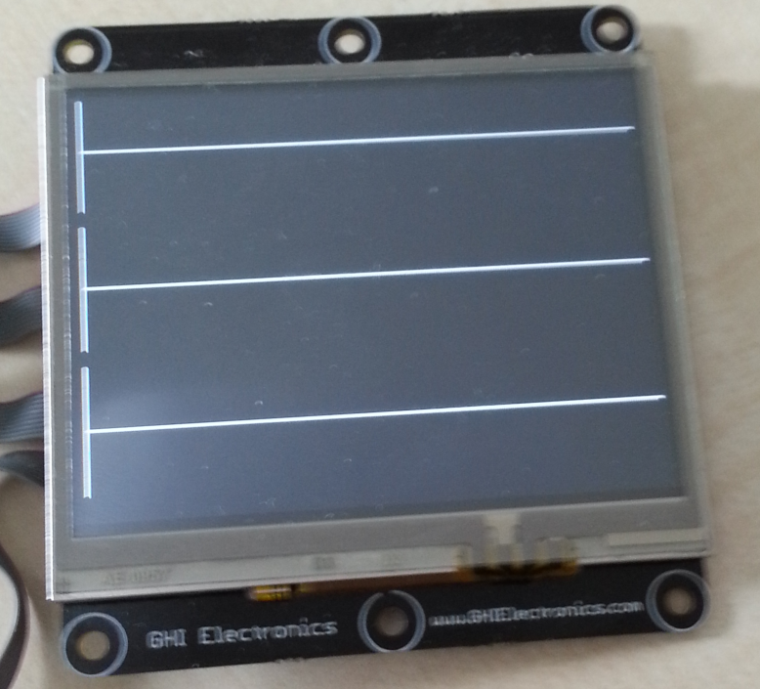
3. A program megírása
Koordináta-tengelyek (2)
Bevezettünk két konstanst, az egyik az egyes tengelyek magasságát, a másik a köztük lévő távolságot jelöli.
A DrawAxes metódusban egy ciklus segítségével kirajzoljuk a tengelyeket. Az első sor a vertikális, a második a horizontális vonalakat rajzolja rá a Bitmap-re.

Slide 9
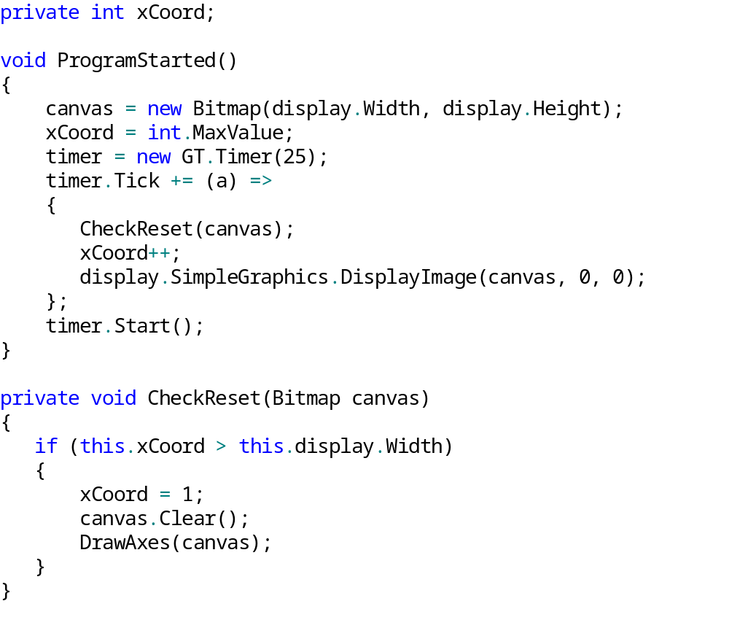
3. A program megírása
Képernyő szélének figyelése (1)
Az előzőleg megírt programot alakítsuk át:

Slide 10
3. A program megírása
Képernyő szélének figyelése (2)
Az xCoord változó fogja nyomon követni az X-tengelyen lévő értékek számát, amit minden periódusban növelünk 1-gyel.
A CheckReset metódus felel azért, hogy rajzolás ne történhessen a képernyőn kívül.
Amennyiben betelt a képernyő, beállítjuk az xCoord változó érték 1-re, letöröljük a Bitmap-et és kirajzoljuk a tengelyeket.
Az xCoord kezdő értékeként egy nagy számot állítunk be (ami biztosan nagyobb a képernyő szélességénél), aminek hatására indulás után törlődik a képernyő és a tengelyek kirajzolódnak.

Slide 11
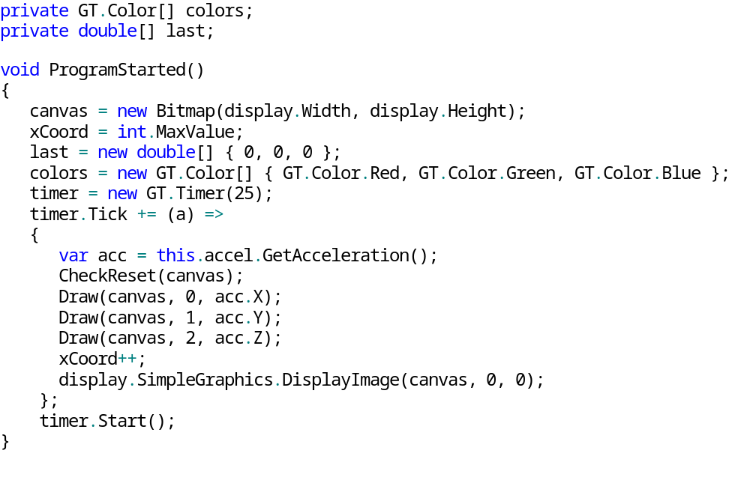
3. A program megírása
Értékek kirajzolása (1)
Egészítsük ki a meglévő kódot az alábbiak szerint:

Slide 12
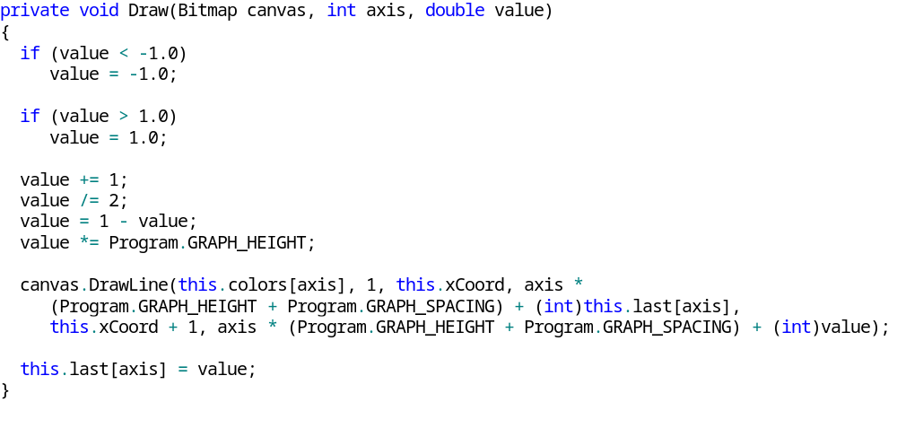
3. A program megírása
Értékek kirajzolása (2)
A Draw metódus tartalma:

Slide 13
3. A program megírása
Értékek kirajzolása (3)
A last tömb fogja tartalmazni az utolsó x, y, z tengelyekre vett gyorsulás értékeket.
A colors tömb tartalmazza a színeket a rajzoláshoz:
  0 = X - Piros, 1 = Y - Zöld, 2 = Z – Kék
A Draw metódus paraméterei között szerepel a tengely száma, valamint a hozzátartozó aktuális érték. Először megvizsgáljuk, hogy a határok között mozog-e az érték, amit egy normalizáció követ. Ezután rajzolunk egy vonalat az aktuális és az előző érték felhasználásával. Végezetül az aktuális értéket eltároljuk a last tömbben.
A timer Tick eseményében lekérdezzük az értékeket a szenzortól, majd a Draw metódust meghívjuk az egyes tengelyeknek megfelelő paraméterezéssel.

Slide 14
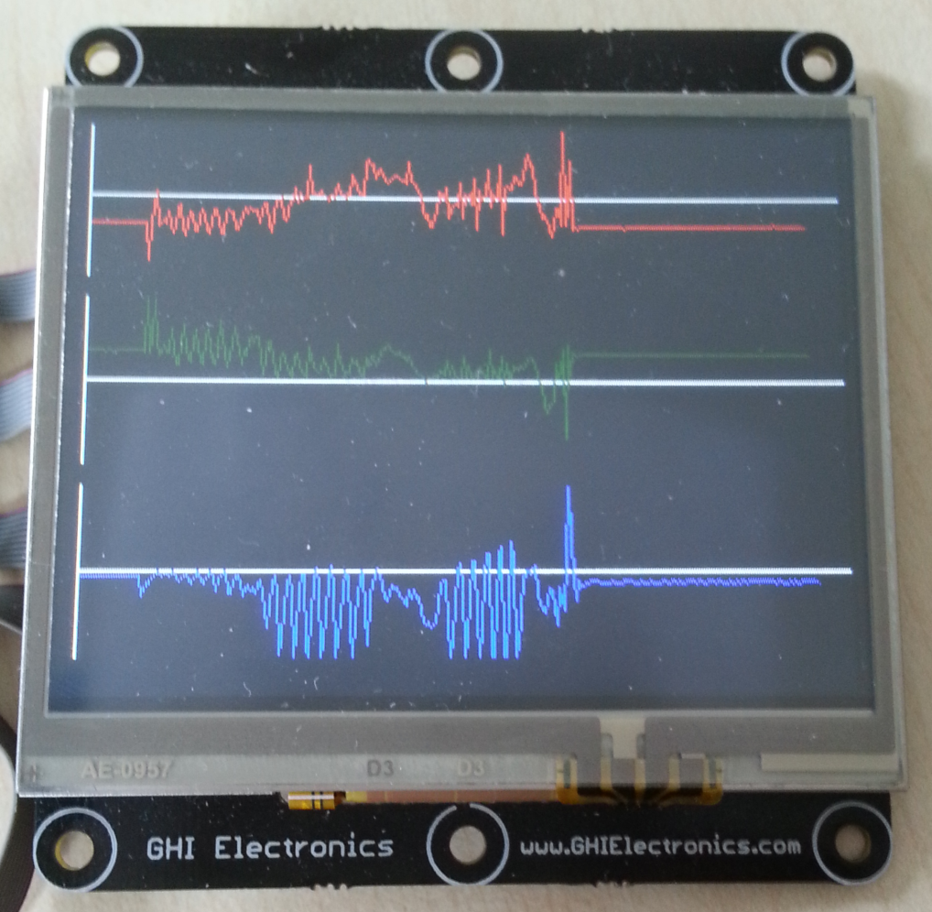
3. A program megírása
Értékek kirajzolása (4)
Az eddig megírt kód futásának eredménye a következő képen látható:

Slide 15
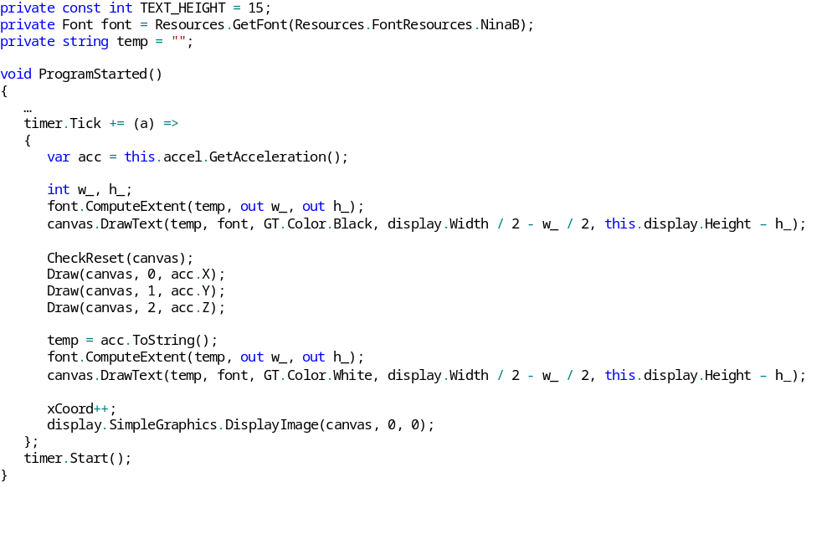
3. A program megírása
Értékek kiíratása (1)
Módosítsuk a programot úgy, hogy számokkal is kiírja az értékeket:

Slide 16
3. A program megírása
Értékek kiíratása (2)
A GetAcceleration által visszaadott struktúra ToString() metódusának felhasználásával a képernyő aljára, középre igazítva íratjuk ki az értékeket.
A font nevezetű változóba az egyszerűség kedvéért előre lekérjük az erőforrásokból a használni kívánt Font típust.
A ComputeExtent metódus megadja az adott string magasságát és szélességét, amit a pozícionáláshoz tudunk felhasználni.
Mivel nem minden ciklusban töröljük a képernyőt, gondoskodni kell a szöveg törléséről. A módszer az lesz, hogy a szöveget fehérrel jelenítjük meg, majd a törlésnél ugyanazt a string-et felhasználva feketével (ami a háttérszín is egyben).
A temp változó tartalmazza az előző ciklusban kiíratott string-et.

Slide 17
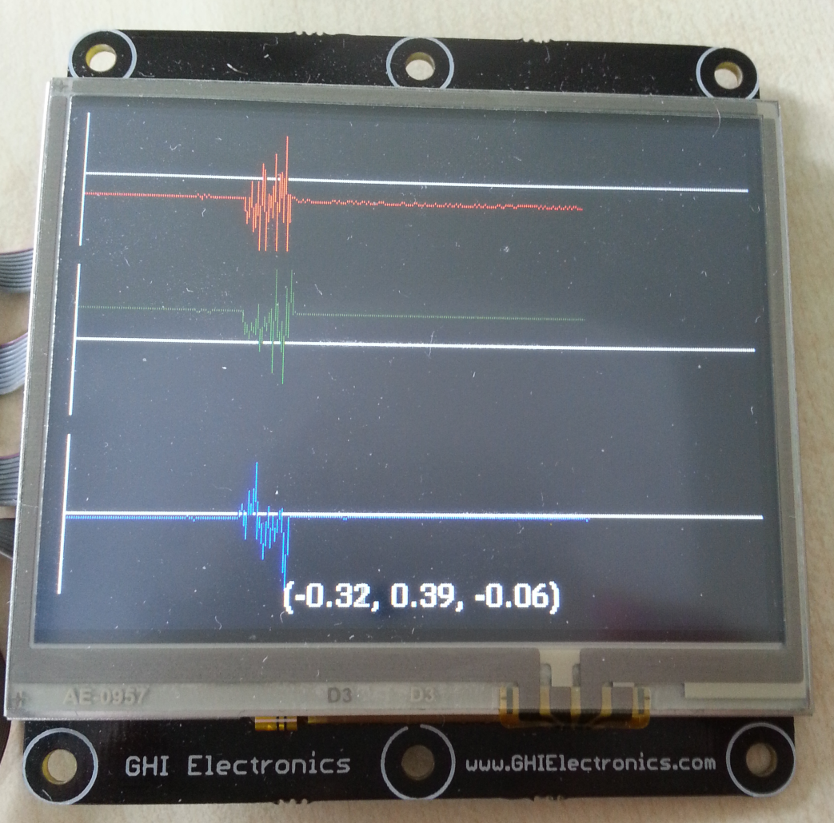
3. A program megírása
Értékek kiíratása (3)
Az eddig megírt program futás közben:

Slide 18
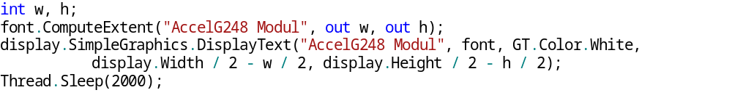
3. A program megírása
Utolsó simítás
A ProgramStarted() metódus elejére illesszük be a következő kódrészletet:
A fenti kódrészlet az eszköz elindulását követően a képernyő közepére kiírja, hogy „AccelG248 Modul”, majd 2 másodpercet várakozik.
Itt is ismerni kell a szöveg méreteit és ezekkel az értékekkel pontosan középre lehet pozícionálni.

Slide 19
4. Önálló feladat
Készítsen egy játékot a következőek szerint:
A gyorsulásmérő felhasználásával lehessen egy virtuális piros golyót mozgatni a képernyőn. (DrawEllipse)
A golyó a képernyő határait nem lépi át.
Véletlenszerűen valamennyi darabszámú és méretű lyukat helyezzen el a pályán, amibe ha beleér a golyó vége a játéknak.
A golyó kiindulási pozíciója a képernyő jobb oldala.
A rajzoláshoz használjon Bitmap-et.
Használjon osztályokat!
A játék célja, hogy a gyorsulásmérő szenzor döntögetésével a lyukak ügyes kikerülgetésével a golyót a képernyő másik végébe átvigyük.

Slide 20
5. Felkészülést segítő kérdések
Milyen módokon lehet a gyorsulásmérő szenzorból adatokat kinyerni?
Bármelyik tengelyére állítjuk a szenzort azt tapasztaljuk, hogy ott a gyorsulás nem 0. Miért?

